Slide 1
Univariace
5. týden
ZURn4108 Deskriptivní analýza kvantitativních dat

Slide 2
Čištění
Ideálně ještě před analýzou (nebo deskripcí) – využívá ale stejné nástroje
Proč?
Data mohou mít celou řadu chyb – překlepy, špatné kódování, invalid data ze strany respondenta…
V základu nejčastěji
Minimum a Maximum (kontrola „outlierů“)
Zjištění základních četností hodnot proměnné (správnost hodnot, vyplněnost)
CTRL+F, případně rekódování (v dalších hodinách)

Slide 3
Co nám může číselná univariace ukázat?
Četnosti (absolutní, relativní, kumulativní)
Minimální a maximální hodnoty
Střední hodnoty
Míry variability
Percentily

Slide 4
Jak na základní univariaci?
Analyze – Descriptive Statistics – Frequencies - Statistics

Slide 5
Střední hodnoty
V širším hledisku obsahuje větší množství ukazatelů – my si budeme povídat o 3:
Modus – nejčastější hodnota
Medián – hodnota, která výběr rozděluje na 2 početně stejné jednotky
Průměr – aritmetický průměr

Slide 6
Míra variability
Nominální – koncentrace, variační poměr
Ordinální – variační rozpětí, ordinální rozptyl, variační poměr
Obvykle nás zajímají pro průměr (tj. kardinální proměnné)
Rozptyl
Směrodatná odchylka

Slide 7
Variační poměr (nominální a ordinální)
Od 1 odečteme procentuální zastoupení modusu vyjádřené v číslech
Modus známek studentů je „B“ – 30% studentů (nebo také podíl četnosti modusu a celkového vzorku)
Variační poměr vypočítáme jako 1 – 3/10 = 7/10 („0,7“)
V SPSS není
Rozptyl (kardinální)
Celkový součet kvadratických odchylek všech hodnot od průměru, který pak vydělíme celkovým N - 1
V SPSS jako VARIANCE
Směrodatná odchylka (kardinální)
Odmocnina rozptylu
V SPSS jako STD. DEVIATION

Slide 8
Percentily
Někdy chceme vědět přesné hodnoty, v kterých se nám data dělí na konkrétně velké soubory
Může se hodit při transformaci dat (téma na příští hodinu)
Soubor chceme rozdělit do pětin podle věku (nejmladší pětina až nejstarší pětina). Které hodnoty věku jsou hraniční těchto skupin?
Percentily někdy můžeme nazývat podle konkrétních hodnot:
Percentily na 10 dílků: decily
Percentily na 4 dílky: kvartily (asi nejběžnější druh)

Slide 9
základní univariaci znova:
Analyze – Descriptive Statistics – Frequencies - Statistics

Slide 10
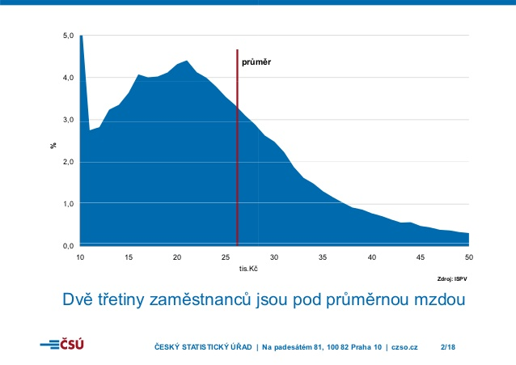
Střední hodnoty – stejné X rozdílné

Slide 11
Normální rozdělení
Nebo také „Gaussovo rozdělení“
Modelové rozdělení náhodné veličiny
V populaci poměrně běžné
Rychlý test – šikmost a špičatost
Šikmost (skewness) – symetrie rozložení; blízká 0, pokud normální rozdělení
Špičatost (kurtosis) – míra soustředění hodnot kolem středu; blízká 0, pokud normální rozdělení
Analyze – Descriptive Statistics – Descriptives – Options

Slide 12
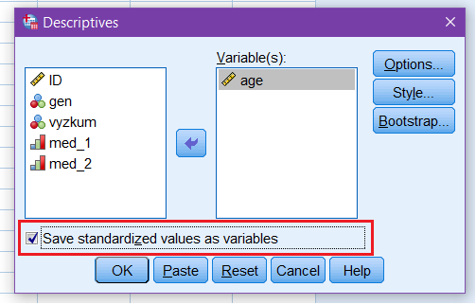
Z-skóre
Analyse – Des. Statistics – Descriptives
„standardizuje“ nám hodnoty položek

Slide 13
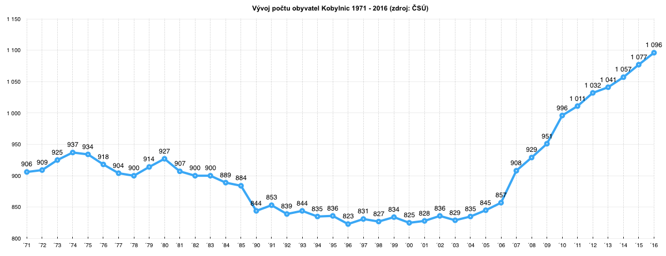
Grafy
Několik základních druhů
Sloupcový
Výsečový (koláčový)
Histogram
Boxplot (krabicový)
Spojnicový

Slide 14
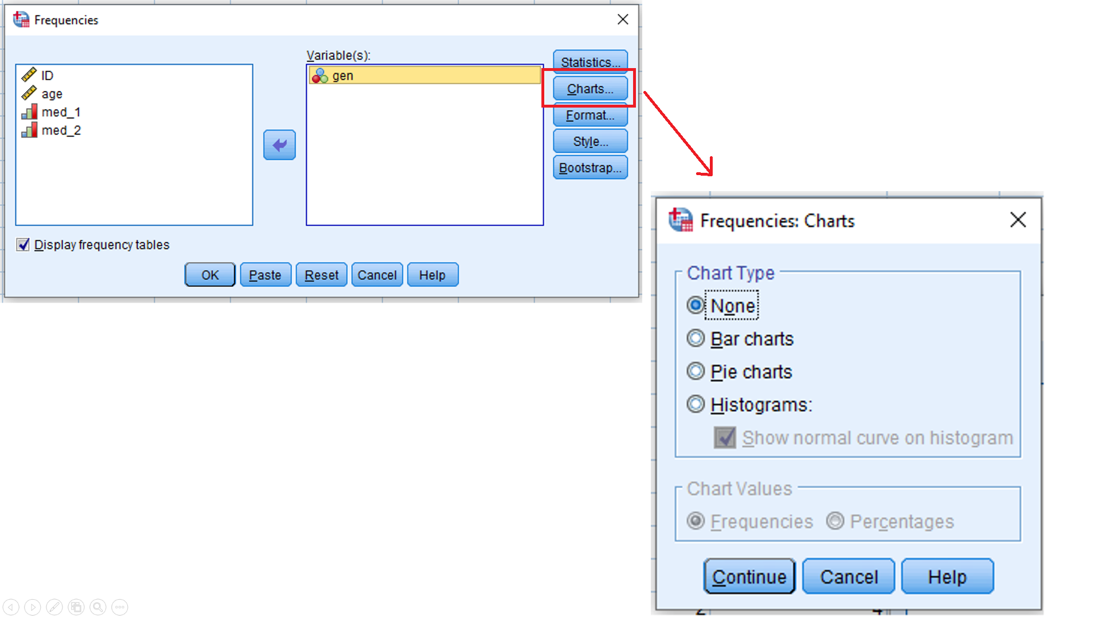
Sloupnicový graf, výsečový graf a histogram
Analyze – Descriptive Statistics – Frequencies - Charts

Slide 15
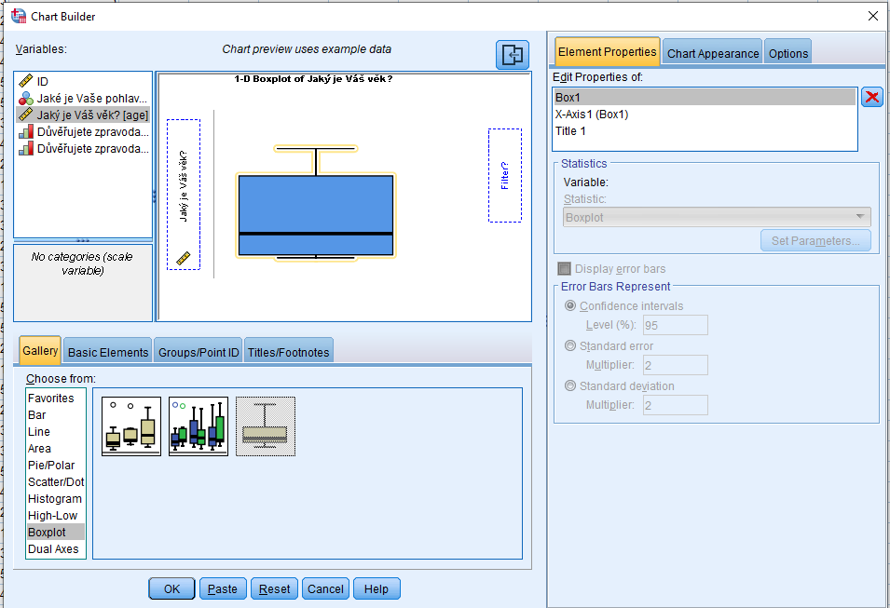
Box plot
Graphs – Chart Builder (i alternativa k ostatním druhům grafu)
Analyze – Descriptive Statistics – Explore – Plots – Boxplots

Slide 16
Konec prezentace
Dotazy, opáčko

